Slide 1
Présentation du CGIAR
novembre 2013

Slide 2
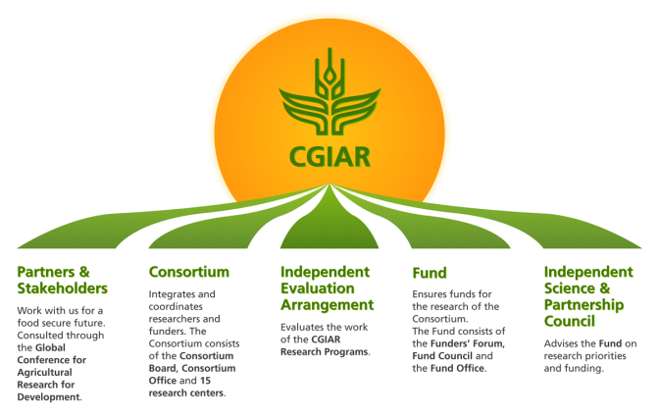
Qu’est-ce que le CGIAR ?
Partenariat globalde recherche pour la sécurité alimentaire
“Consultative Group on International Agricultural Research”

Slide 3
Les objectifs
Réduire la pauvreté rurale
Accroître la sécurité alimentaire
Améliorer la santé et la nutrition des populations
Assurer une gestion plus durable des ressources naturelles
Les principaux acteurs
15 Centres internationaux de recherche
Le Consortium du CGIAR
Les 16 CGIAR Research Programs (CRP)
Le CGIAR Fund

Slide 4
Que fait le CGIAR ?
Collaborer avec des partenaires de la recherche et du développement pour résoudre les problèmes liés au développement :
Identifier les problèmes significatifs de développement global que la science peut aider à résoudre ;
Réunir et organiser les connaissances liées à ces problématiques ;
Développer des programmes de recherche pour remplir les “vides de connaissances” pouvant résoudre ces problèmes ;
Catalyser et aider à l’application concrète de ces recherches via la mise en oeuvre de pratiques, de politiques et d’institutions ;
Conduire des suivis et des évaluations, partager les expériences acquises et les bonnes pratiques ainsi découvertes ;
Conserver, évaluer et partager la diversité génétique
Renforcer les savoir-faire et les savoirs en matière de recherche agricole pour le développement du monde.

Slide 5
Le Consortium du CGIAR
Consortium Board
Consortium Office
25 personnes
Un siège en construction
Les 15 centres internationaux de recherche comptant 10 000 personnes
Un budget annuel : environ 1 Milliard $

Slide 6
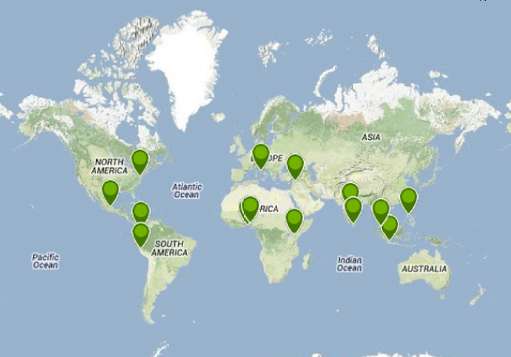
Les 15 Centres internationaux
Africa Rice Center, Bioversity International, CIFOR (Foresterie), ICARDA (Zones sèches), CIAT (Agriculture tropicale), ICRISAT (Tropiques semi-arides), IFPRI (Politique alimentaire), IITA (Agriculture tropicale), ILRI (Elevage), CIMMYT (Maïs et Blé), CIP (Pomme de terre), IRRI (Riz), IWMI (Eau), ICRAF (Agroforesterie), WorldFish (Pêche et aquaculture)

Slide 7
Les 16 CGIAR Research Prog.
Améliorer les rendements et le profit lié aux productions :
CGIAR Research Program on Dryland Cereals;
CGIAR Research Program on Grain Legumes;
CGIAR Research Program on Livestock and Fish;
CGIAR Research Program on Maize;
CGIAR Research Program on Rice;
CGIAR Research Program on Roots, Tubers and Bananas;
CGIAR Research Program on Wheat.
Améliorer l’intégrité environnementale et la durabilité, s’adapter aux changements climatiques :
CGIAR Research Program on Climate Change, Agriculture and Food Security;
CGIAR Research Program on Forests, Trees and Agroforestry;
CGIAR Research Program on Water, Land and Ecosystems.
Améliorer la productivité, le profit, la durabilité et la résilience des systèmes de production :
CGIAR Research Program on Integrated Systems for the Humid Tropics;
CGIAR Research Program on Aquatic Agricultural Systems;
CGIAR Research Program on Dryland Systems.
Améliorer les politiques et les marchés :
CGIAR Research Program on Policies, Institutions, and Markets.
Améliorer la nutrition et les diètes :
CGIAR Research Program on Agriculture for Nutrition and Health.
Gestion et conservation des collections de productions végétales :
CGIAR Research Program for Managing and Sustaining Crop Collections.

